Slide 1
WCD最終課題発表
1DS13193T
西岡 晃太郎

Slide 2
タイトル
貴族の食卓

Slide 3
コンセプト
昨今、結婚をしない独身貴族の数が増えているという現状がありながら、その食生活をサポートするようなコンテンツはあまり多く見られない。そこで、独り身に特化した食生活応援サイトを作れないだろうかと思い、企画制作を行った。

Slide 4
概要
製作者の独断と偏見による一人暮らしに
適した食材の情報
食材を選択するとレシピ検索ができる
さらにお金のない独り身に最適な飲食店の
情報を表示

Slide 5
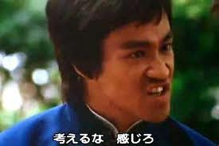
操作方法

Slide 6

データベーススキーマ

